Slide 1
Node
Server

Slide 2
Dependencias requeridas:
Express:
Express es el framework web más popular de Node, y es la librería subyacente para un gran número de otros frameworks web de Node populares. Proporciona mecanismos para:
Escritura de manejadores de peticiones con diferentes verbos HTTP en diferentes caminos URL (rutas).
Integración con motores de renderización de "vistas" para generar respuestas mediante la introducción de datos en plantillas.
Establecer ajustes de aplicaciones web como qué puerto usar para conectar, y la localización de las plantillas que se utilizan para renderizar la respuesta.
Añadir procesamiento de peticiones "middleware" adicional en cualquier punto dentro de la tubería de manejo de la petición.

Slide 3
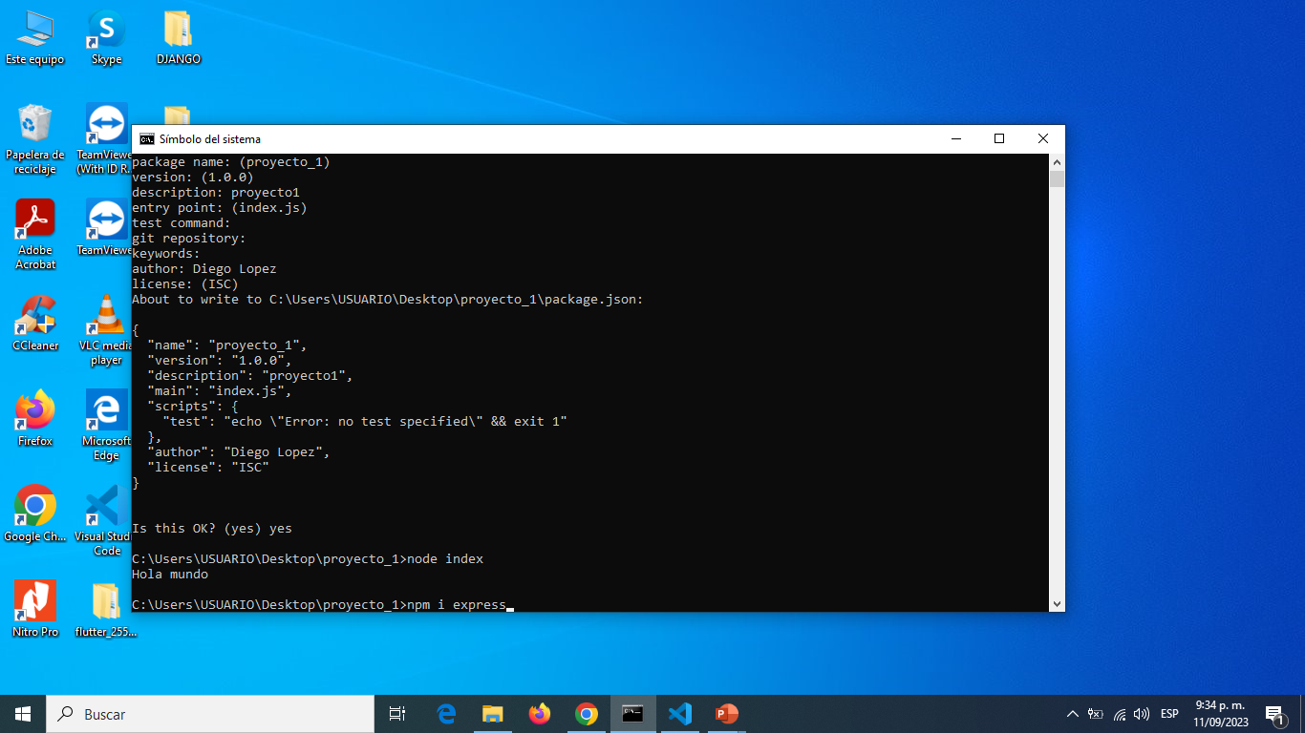
Para instalar express:
En la terminal de comandos:
Instalar express
Se debe ejecutar el comando: npm i express

Slide 4
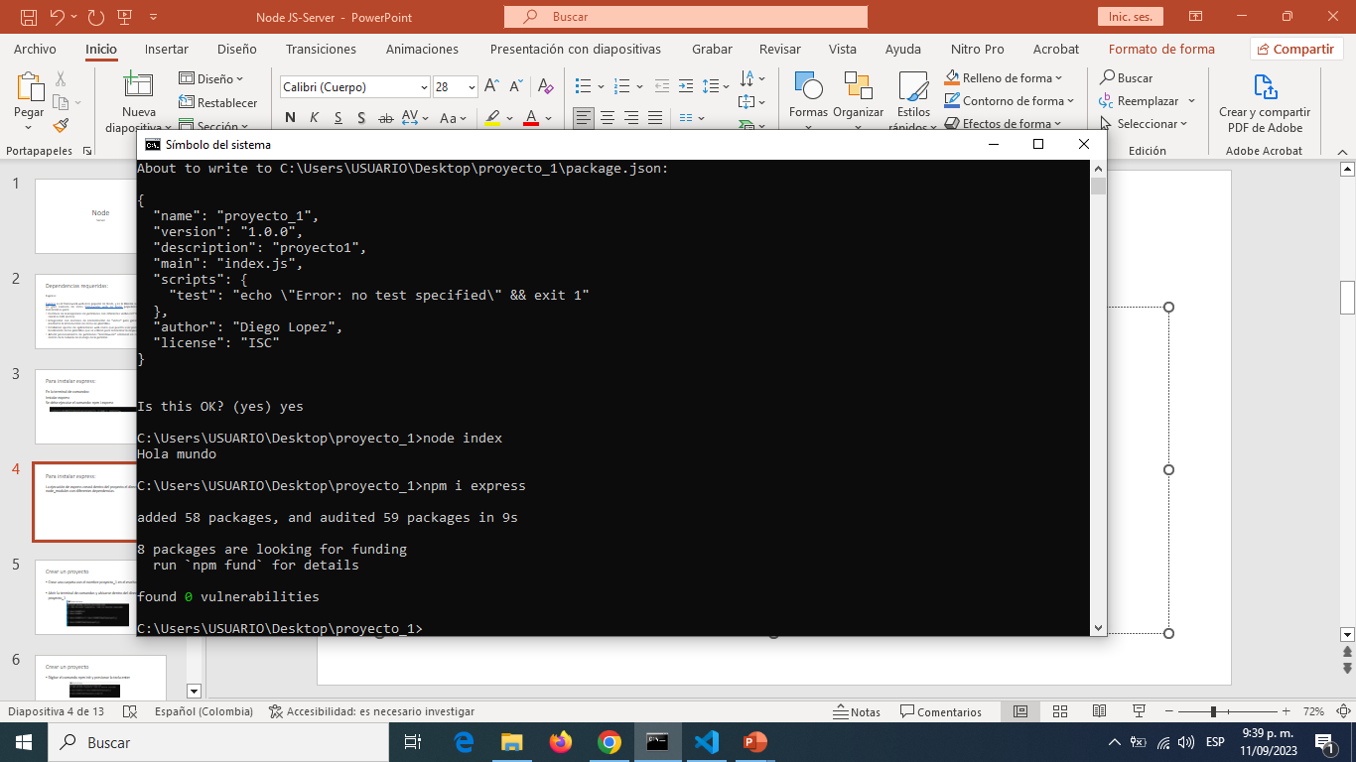
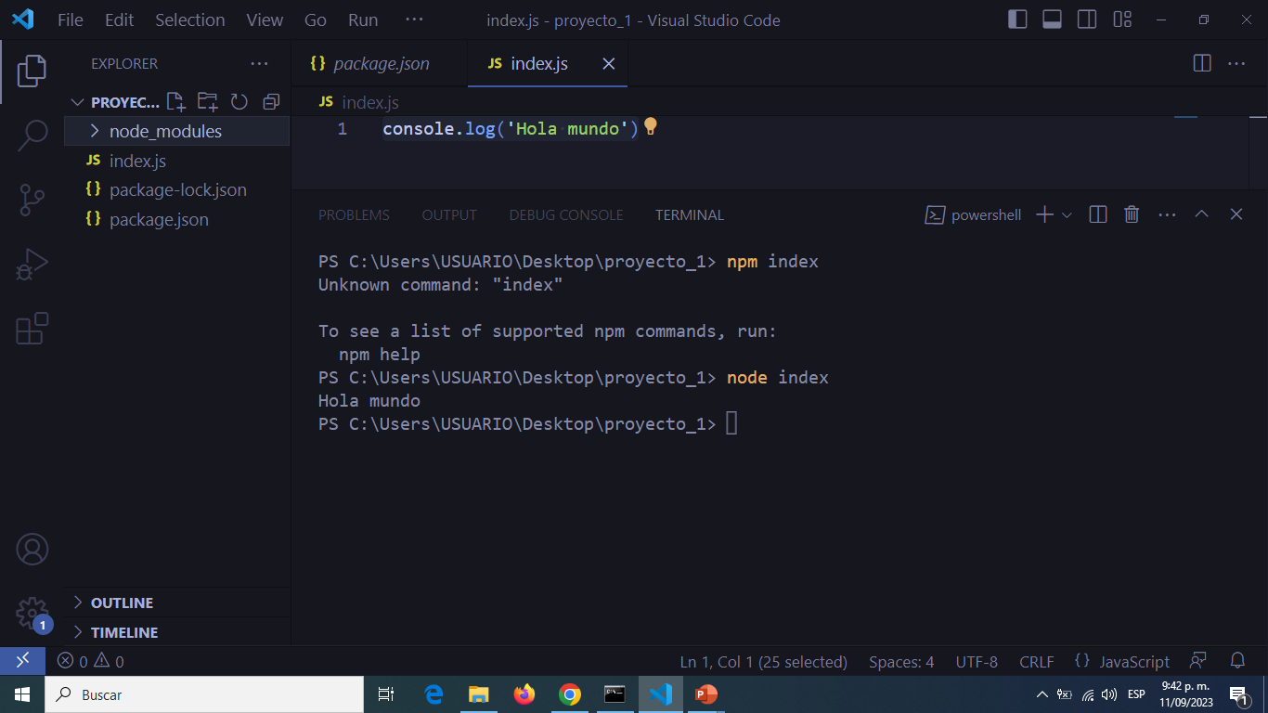
Para instalar express:
La ejecución de express creará dentro del proyecto el directorio node_modules con diferentes dependencias.

Slide 5
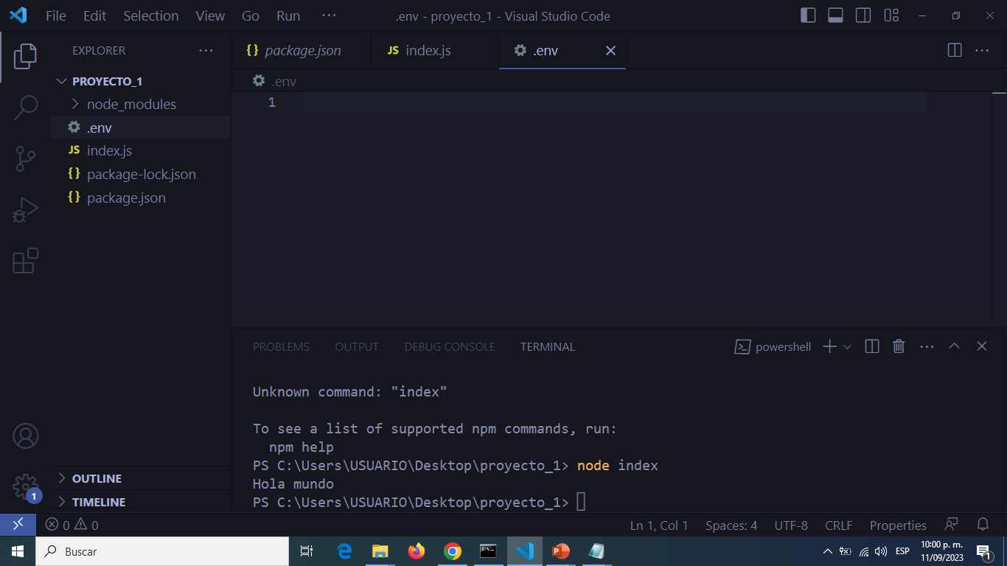
Crear variables de entorno:
Las variables de entorno nos permiten administrar la configuración de las aplicaciones por separado de nuestro código base. Las configuraciones separadas facilitan la implementación de nuestra aplicación en diferentes entornos (development, test, production, etc).
Las variables de entorno se deben guardar en el archivo .env este archivo debe ser creado en el directorio raíz del proyecto.

Slide 6
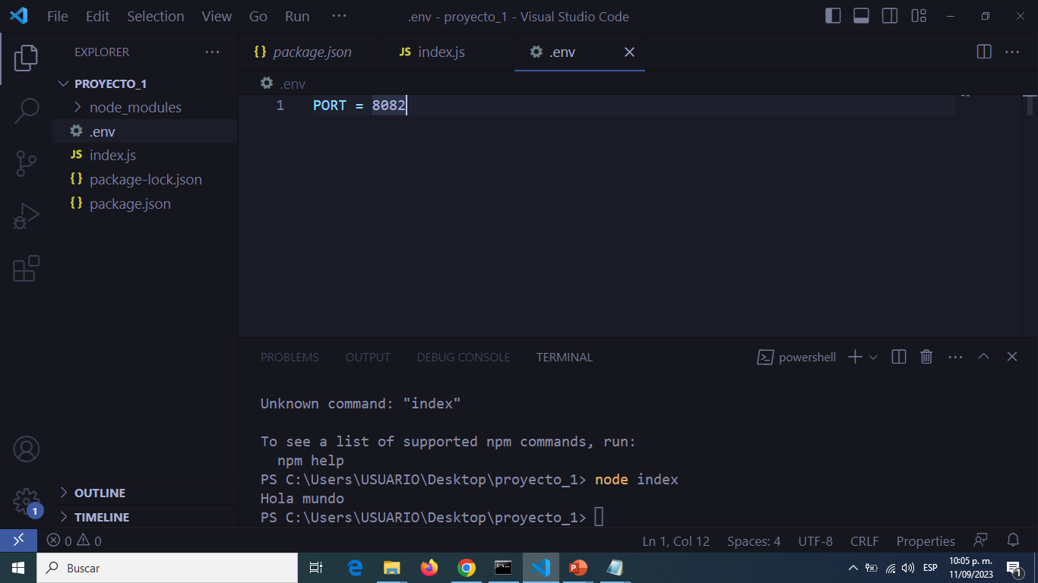
Agregar la variable de entorno PORT:
En el archivo .env agregar la variable de entorno PORT que permitirá asignar el número del puerto. Generalmente es un valor entre 8080 y 8989. El número del puerto se empleará para indicar por donde se escucharán las peticiones.
Para el ejemplo
Se creó el puerto
8082

Slide 7
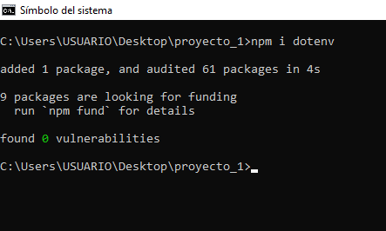
Instalar módulo dot-env
El módulo dot-env es necesario para emplear las variables de entorno. Dotenv es un módulo de dependencia cero que carga las variables de entorno desde un archivo .env en process.env. El almacenamiento de la configuración del entorno separado del código está basado en la metodología The Twelve-Factor App.
Para la instalación en la terminal de comandos en el directorio raíz del proyecto se debe ejecutar el comando:
npm i dot-env

Slide 8
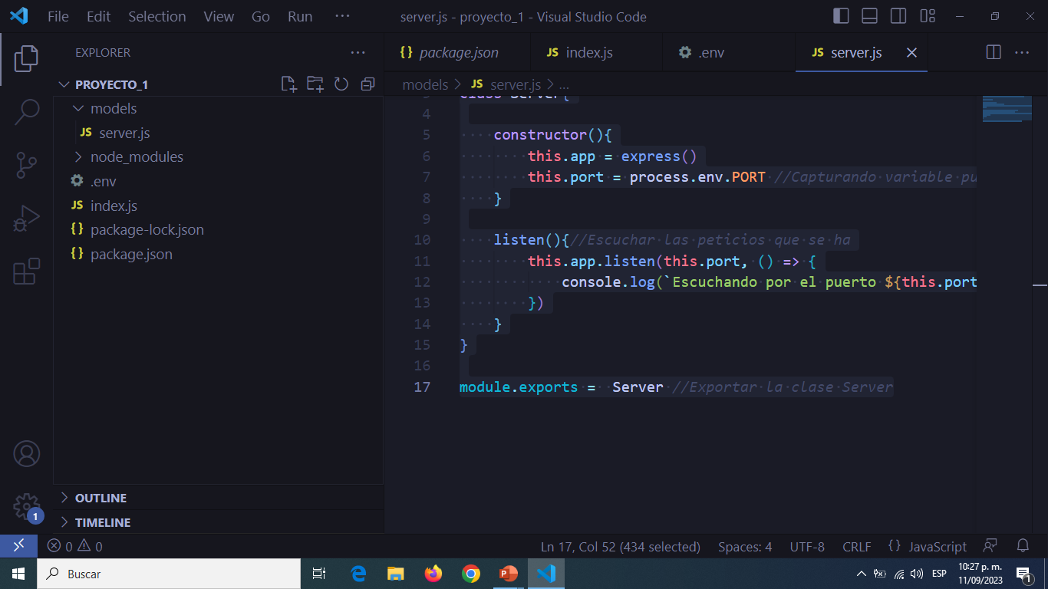
Crear el servidor:
Para crear el servidor se deberá crear en el directorio raíz del proyecto el directorio models y dentro de este crear el archivo server.js con el código orientado a objetos:
 | const express = require('express')// Framework de node class Server{ constructor(){ this.app = express() this.port = process.env.PORT //Capturando variable puertodel archivo .env } listen(){//Escuchar las peticiones que se hacen this.app.listen(this.port, () => { console.log(`Escuchando por el puerto ${this.port}`) }) } } module.exports = Server //Exportar la clase Server

Slide 9
Agregar al archivo index.js el código para llamar el servidor.
El archivo index.js deberá importar el archivo server.js con el fin de hacer la petición al puerto.
require('dotenv').config() //Importar paquete dotenv. Variables de entorno const Server = require('./models/server') const server = new Server() //Instanciar el objeto Server server.listen()//Iniciar Servidor Local

Slide 10
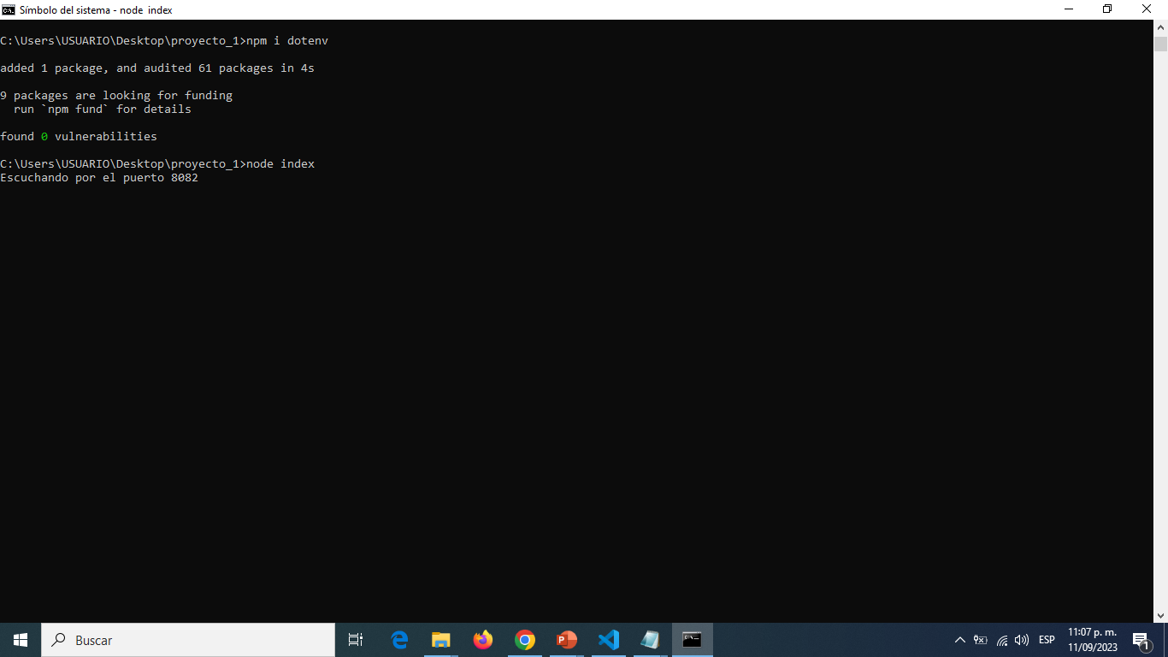
Testear el servidor.
Para testear la aplicación se debe ejecutar el archivo index.js que contiene el código que instancia a la clase servido. Si todo está correcto por consola deberá aparecer un mensaje que indica escuchando por el puerto 8082
Para la ejecución del código se ejecuta en la terminal de comandos el comando: npm i index index corresponde al archivo index.js ubicado en el directorio raíz.

